Slide 1
ОКУПАЦІЯ УКРАЇНИ ПІД ЧАС ДРУГОЇ СВІТОВОЇ ВІЙНИ
Підготувала учеНИця 11-б класу
оренбургська марина

Slide 2
План
1. Поразка радянських військ
2. Російська тактика «спаленої землі»
3. Окупаційний режим.
4. Німецький новий порядок.

Slide 3
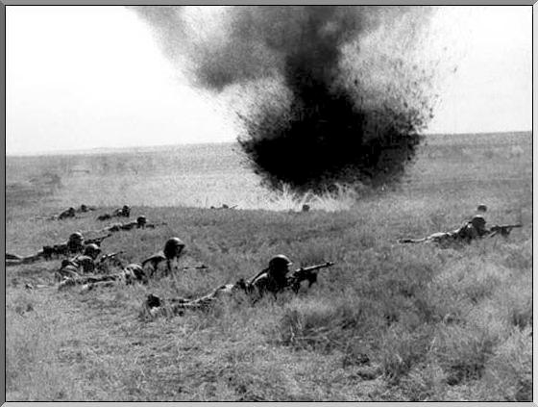
Тяжкі втрати Південно-західного фронту у перші тижні війни значно підірвали його боєздатність, але вермахту не вдалося знищити головні сили, які вже наприкінці червня завдали противнику удару в районі міста Дубна. Німецькі війська наступали по всьому фронту. Цілі девізії потрапляли у могутні танкові кліщі противника і гинули. Моральний дух невдало керованих і часом погано озброєних частин Червоної Армії падав, наслідком чого була велика кількість військовополонених, прикладом цього є трагічна загибель військ усього Південно-Західного фронту у ході Київської оборонної операції.

Slide 4
У липні 1941 р. німецьке командування кинуло на столицю України 17 дивізій, але протягом 2 місяців подолали опір її захисників не вдалося. Гітлер був змушений перекинути з московського напрямку польову армію і танкову групу, які навели над Північним Кримом фронту. Становище викликало негайно залишити Київ, відвести війська. Але ще у липні Сталін попередив М.Хрущова:
«Якщо ви зробите хоч один крок у бік відводу на лівий берег Дніпра, вас усіх настигне жорстока кара як боягузів так і дезертирів»

Slide 5
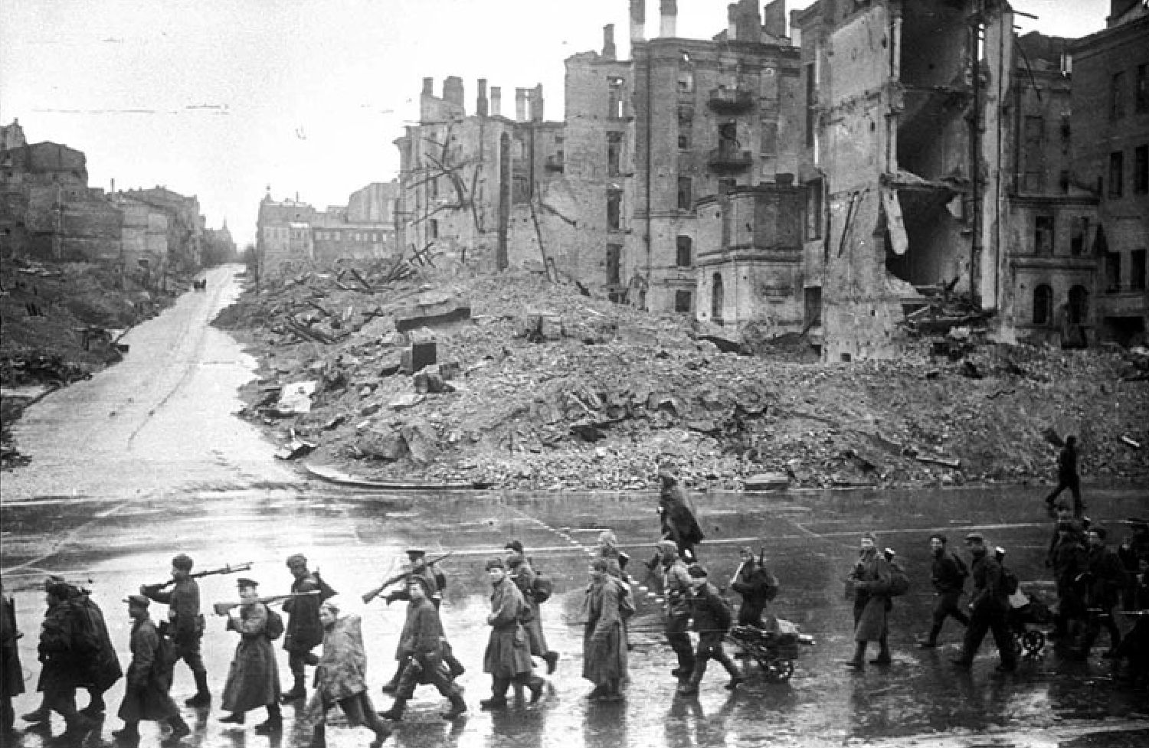
Диктатор слів на вітер не кидав, на Киркиноса і Хрущова чекала доля генерала Павло (розстріляного за таку поразку у Білорусії), тому вони трималися до останнього.

Slide 6
Наслідки були трагічні. У серпні 1941 р. розгорнулись бої під Одесою. Два місяці тривали бої, місто обороняли 25-та Чапаєвська стрілецька дивізія Петрова та частини моряків Чорноморського флоту. Тільки 16 жовтня радянські війська залишили Одесу і відступили в Крим.

Slide 7
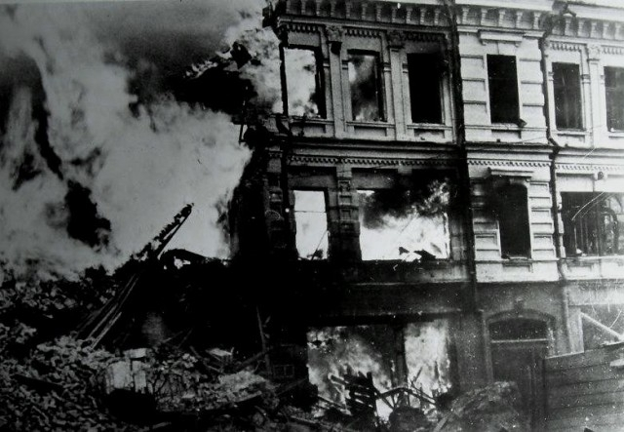
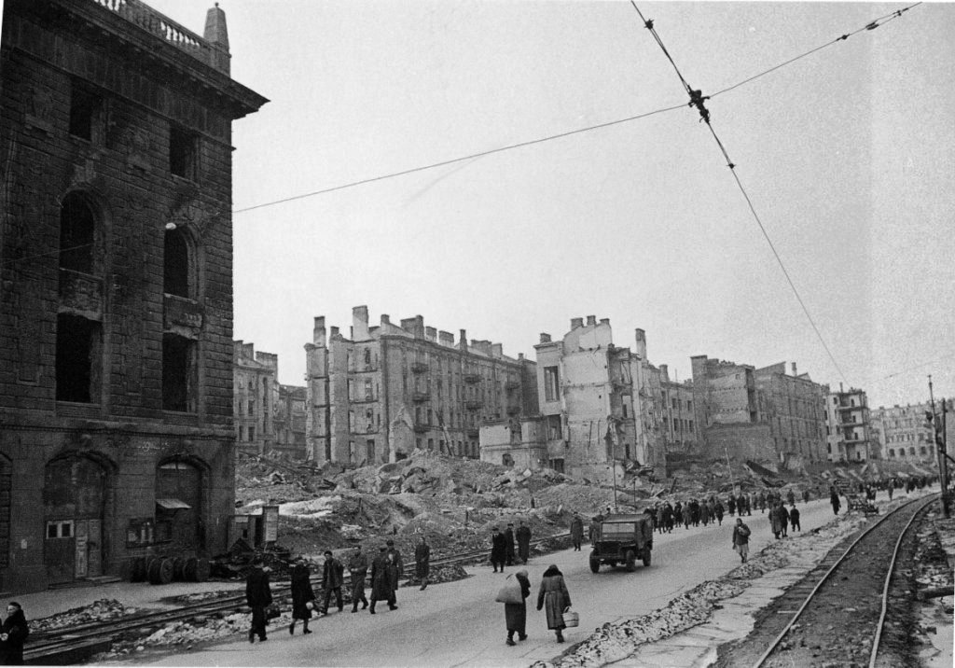
За суворим наказом Москви в Україні застосовувалась традиційна російська тактика «спаленої землі». Знищувались промислові, транспортні об’єкти, зібраний як ніколи багатий рожай, запаси продовольства, затоплювались шахти, були зруйновані у тюрмах України, яких не встигли вивезти, розстріляли. Київ зазнав страшних руйнувань в умовах відступу радянських військ.
За словами Сталіна, «це могло зробити життя в тилу ворога нестерпним».

Slide 8
У ході східної кампанії вермахту України стала першочерговим і найважливішим об’єктом німецької колоніальної експансії. Ще до війни Берлін розробив план її нещадної окупації, який став частиною «Ост». Згідно нього передбачалось знищити і переселити в Сибір 31 млн. нас. Польщі та західної частини СРСР і переселити сюди 10 млн. німців. Гітлер запропонував депортувати 51 млн.

Slide 9
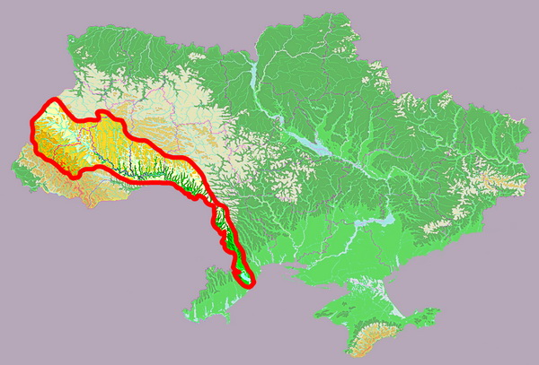
Берлін розділив Україну на кілька окремих частин з відмінним окупаційним режимом. Львівська, Станіславська, Тернопільська і Дрогобицька обл. склали дистрикт «Галичина» який приєднано до Краківського генерального губернаторства.

Slide 10
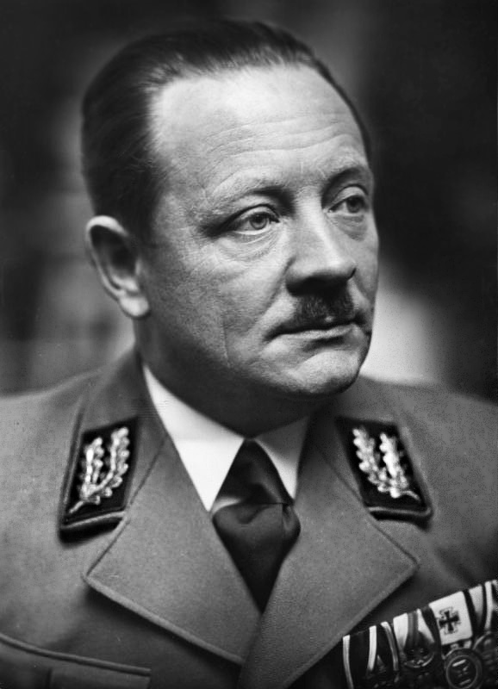
У перспективі Галичина повинна стати територією рейху, 20 серпня 1941 р. рейх комісаріат «Україна» складав 12 областей. Його очолив лютий ворог українства Еріх Кох. Українські землі Закарпаття фюрер подарував Угорщині . Там була утворена окрема адміністративна одиниця «Підкарпатська територія», якою керував угорський регент. На землях Південної України між Дністром і Південним Бугом з центром в Одесі утворено «Трансністрію», яку передано Румунії.

Slide 11
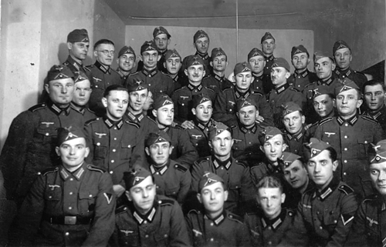
Окупаційна влада управляла захопленими територіями Сходу через створене міністерство А.Розенберга. Рейхскомісаріат ділились на генеральні комісаріати, а вони – генеральні округи. Керівні посади посідали німці. Українці могли займати лише пости в нижчому ешелоні – міських та волосних управах, староствах. З них формувалась «допоміжна українська поліція». Будь-яка політична діяльність українцям була заборонена. Тільки в генеральному губернаторстві існував УЦК, який визнавала німецька влада. Комітет опікувався дітьми, хворими, інвалідами, біженцями.

Slide 12
Згідно з «планами Гітлера, економіка ставала на службу рейху. Поділені між німецькими солдатами підприємства України. Окупанти нещадно грабували село, перетворили колгоспи в «общинні господарства» і запровадили кріпацький режим. На селянські двори накладено 12 видів різних податків. Під суворою карою запроваджена обов’язкова трудова повинність. Грабунок, свавілля, терор введені в ранг державної політики. Ніяких законів на захист населення окупованої України не існувало. Здійснювався шалений наступ на духовне життя поневоленого народу. Закривались культурно-освітні установи, вищі, середні навчальні заклади.

Slide 13
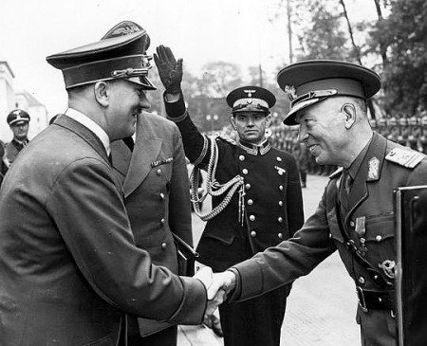
«Ні в якому разі не надавати місцевому населенню право на отримання вищої освіти» - вимагав Гітлер 1942 р. на нараді під Вінницею – цілком достатньо навчити трохи читати і писати по-німецьки. Берлін дозволив відкривати в України початкові школи. Відбувалось пограбування пам’яток історії та культури.
До Німеччини вивозили унікальні експонати з Києва, Харкова, Львова, Одеси. Тільки з фондів Академії наук України вивезено 320 т. рідкісних книг.

Slide 14
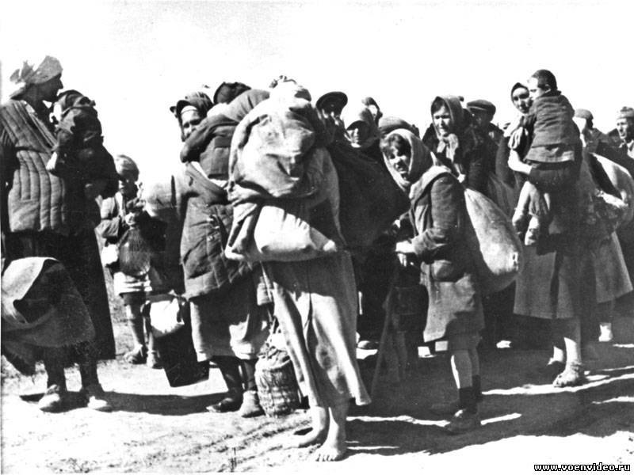
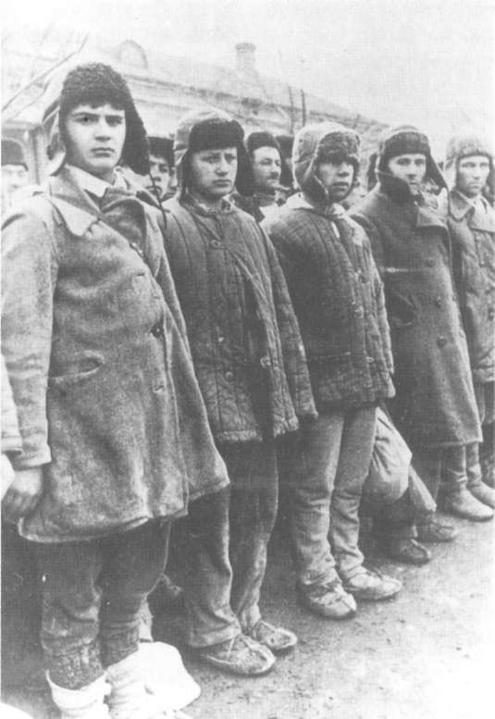
Водночас на окупованих землях розгорнулася нацистська пропагандистська машина; видавались 120 газет української мовою, діяло 16 радіостанцій, кіномережа, видавництва, Греко-католицька церква діяла без перешкод. На початку 1942 р. Берлін дав вказівки розгорнути вербування і вивіз українців до Німеччини, де використовували їх на роботах у військовій промисловості, на шахтах, у с/г. Людей ловили як звірів, масовими облавами, вивозили під конвоєм. Окупаційні власті жорстоко ставились до українців за порушення встановлених режиму, за прояви непокори, співчуття партизанам, повстанцям.

Slide 15
Україна розглядалась як «лебенсраум» - життєвий простір для німецького народу
Народи, які населяли окуповані території, підлягали виселенню, чи зниженню, а та частина, яка виживе, стане рабами
За планом «Ост» загарбники встановили:
Призначенням України було постачання продуктів та сировини «новій Європі»

Slide 16
Це був тотальний терор. Порушуючи міжнародні конвенції, кати на території України масово знищували військовополонених. За військовими підрозділами вермахту просувались загони карателів - айнзац –групи СС, які масово знищували населення. Із 4 груп «А», «В», «С», «Д» два останні діяли в України. Щоб запобігти опору, німці запровадили систему колективної відповідальності за акт терору. Розстрілу підлягали 50% від загальної кількості заручників-євреїв і 50% - представники інших національностей. За часи гітлерівської окупації на всій території України нацисти здійснювали політику «Юденфай» - чистий від євреїв».

Slide 17
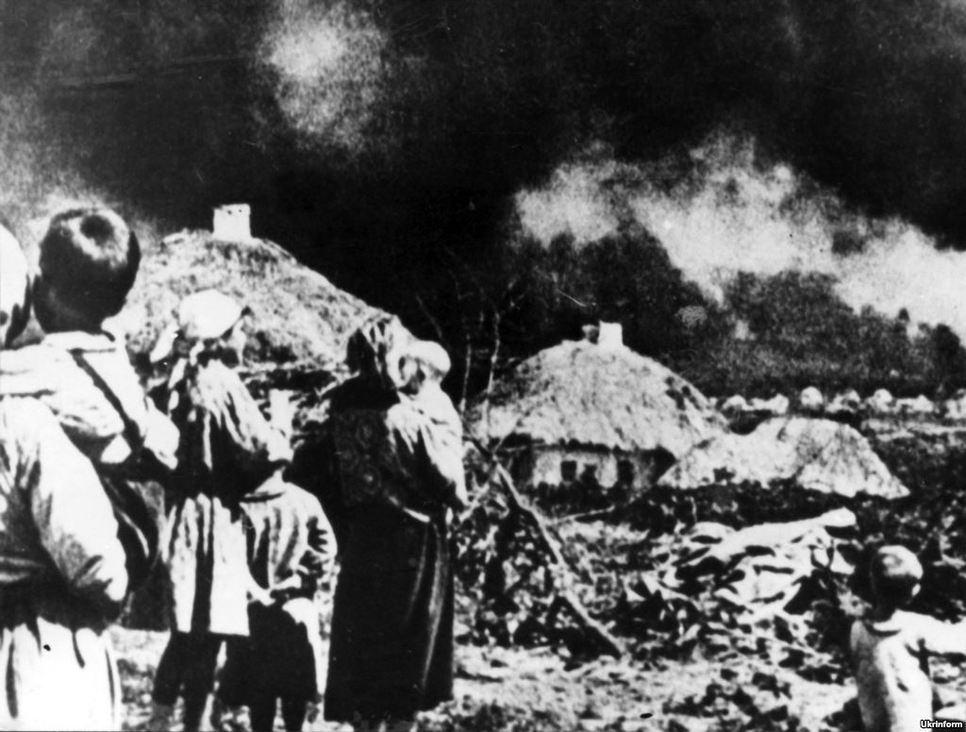
Українські міста і села повторювали трагедію Лірще у Чехії і Орадур у Франції, населення яких спалили живцем – на Полтавщиці (Баранівка). Спалено 320 сіл.
На окупованій території запроваджено комендантську годину.

Slide 18
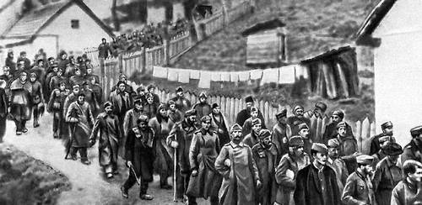
Один з діячів ОУН Ю.Бойко так охарактеризував тодішнє становище України: «Нині Україна – типова колонія, методи колоніального поневолення мало чим відрізняються від тих, які європейці запроваджують серед чорношкірих в Африці». Такий «новий порядок» викликав загальне обурення народу, сприяючи наростанню руху Опору.

Slide 19
Дякую за увагу!

